Slide 1

UBND HUYỆN AN DƯƠNG
TRƯỜNG MẦM NON HỒNG PHONG
TRÒ CHƠI
CHỌN HÀNH VI ĐÚNG SAI KHI THAM GIA GT
Giáo viên: Nguyễn Thị Thư

Slide 2



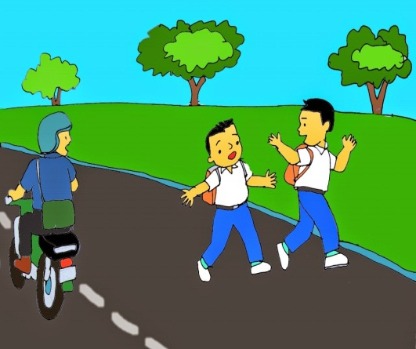
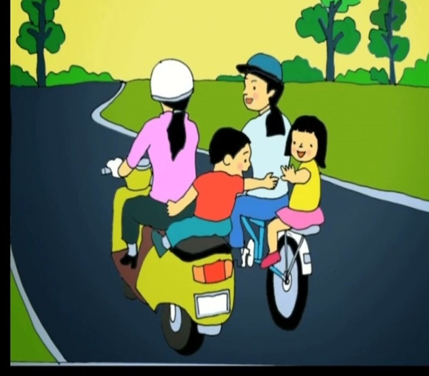
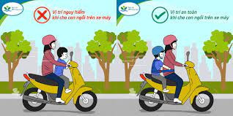

Tiếp tục
Trò chơi 1: Bé hãy chọn hành vi đúng khi tham gia giao thông

Slide 3

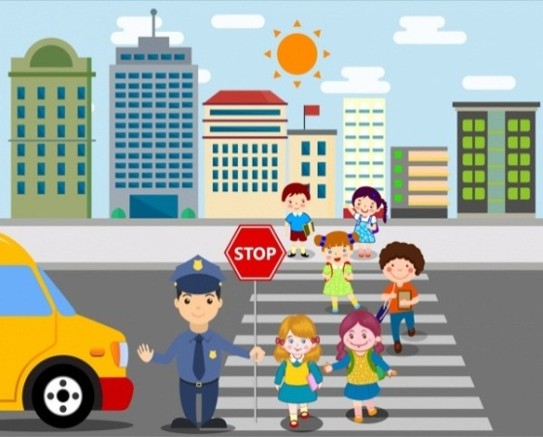
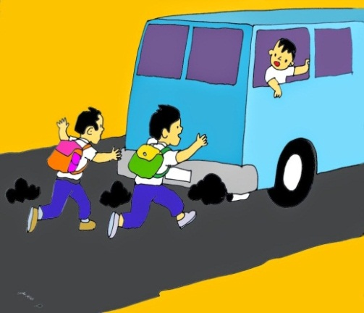
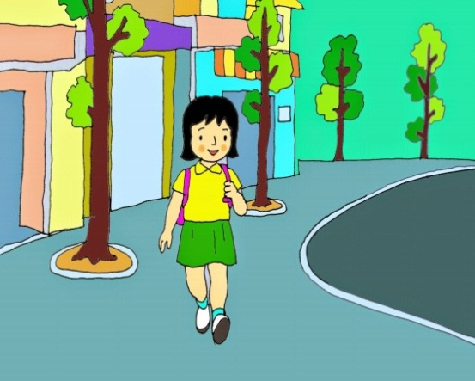

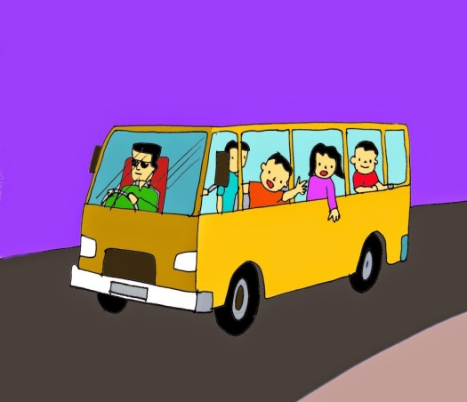
Tiếp tục
Trò chơi 1: Bé hãy kích chuột vào hình ảnh đúng khi tham gia giao thông

Slide 4

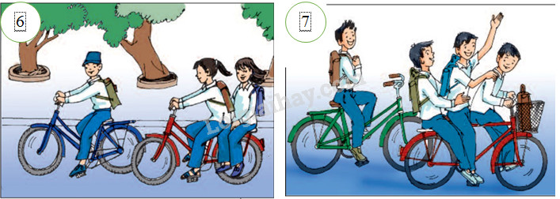


Tiếp tục
Trò chơi 2: Bé hãy kích chuột vào hình ảnh có hành vi chưa đúng khi tham gia giao thông

Slide 5
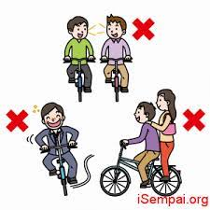
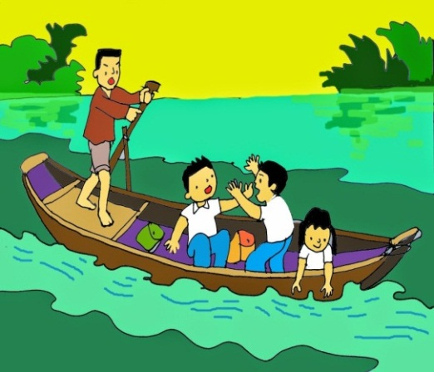
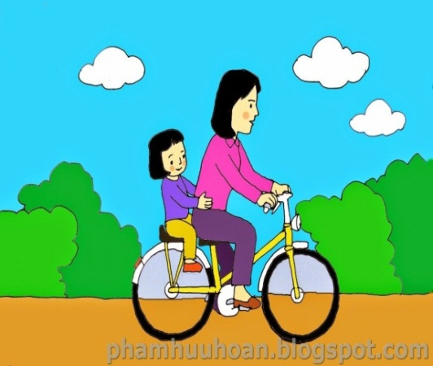
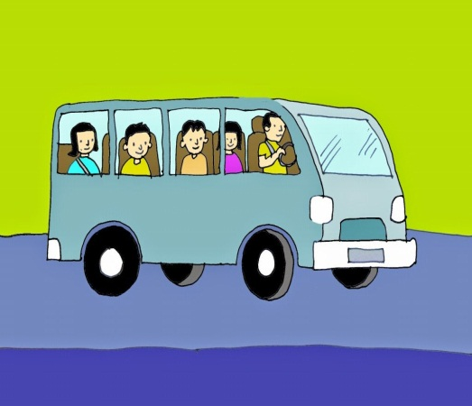
Kết thúc
Trò chơi 2: Bé hãy kích chuột vào hình ảnh có hành vi chưa đúng khi tham gia giao thông

Slide 6


Chúc mừng bé đã hoàn thành tốt trò chơi. Tạm biệt!

